Slide 1
















Schulungsunterlagen der
AG RDA
Vertretungen der Öffentlichen Bibliotheken

Slide 2
Zusammenstellungen: umfassende Beschreibung
Modul 5A

Slide 3
Inhalt
Allgemeine Aspekte von Zusammenstellungen
  Definition
  Arten von Zusammenstellungen
  Arten der Beschreibung
  In der Manifestation verkörpertes Werk
  Beziehungskennzeichnungen Zusammenstellender/Herausgeber
Umfassende Beschreibung von Zusammen-stellungen
  Zusammenstellungen einzelner geistiger Schöpfer
    Mit übergeordnetem Titel; Formaltitel
    Ohne übergeordneten Titel
  Zusammenstellungen verschiedener geistiger Schöpfer
    Mit übergeordnetem Titel
    Ohne übergeordneten Titel
Zusammenstellung oder Hauptwerk/Ergänzung?

Slide 4
Definition
Ressourcen, die als einzelne Einheit erscheinen, deren Manifestation aber mehrere Werke verkörpert, werden als Zusammenstellungen bezeichnet (das gilt analog für mehrteilige Monographien gleichen Charakters). Dabei sollten mindestens zwei im Wesentlichen gleichrangige Werke enthalten sein.

Slide 5
Arten von Zusammenstellungen
Zusammenstellungen von Werken von einer Person, einer Familie oder einer Körperschaft
  Mit übergeordnetem Titel
  Ohne übergeordneten Titel
Zusammenstellungen von Werken verschiedener Personen, Familien oder Körperschaften
  Mit übergeordnetem Titel
  Ohne übergeordneten Titel

Slide 6
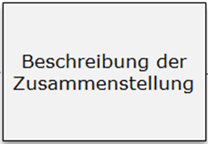
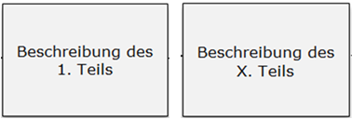
Arten der Beschreibung -1-
Umfassende Beschreibung (RDA 1.5.2)
Analytische Beschreibung (RDA 1.5.3)

Slide 7
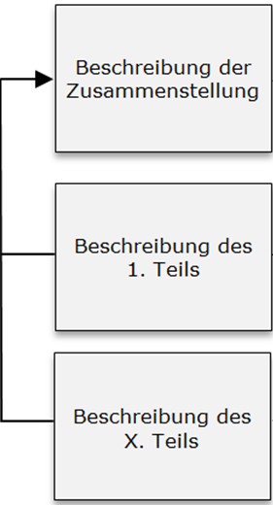
Arten der Beschreibung -2-
Hierarchische Beschreibung (RDA 1.5.4)

Slide 8
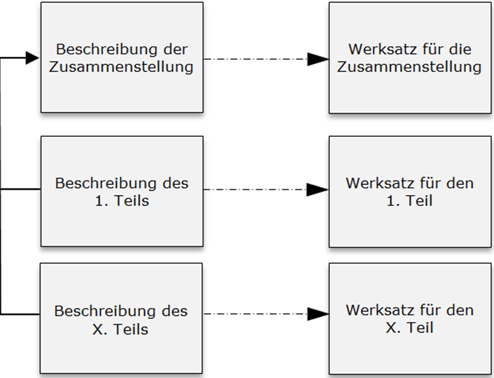
In der Manifestation verkörpertes Werk (RDA 17.8)
Besonderheit bei Zusammenstellungen: In einer Manifestation sind mehrere Werke verkörpert
  Werk der Zusammenstellung selbst
  Teilwerke, die in der Zusammenstellung enthalten sind

Slide 9
Zusammenstellender oder Herausgeber
Beziehungskennzeichnung Zusammenstellender (RDA I.2.1)
  Schaffung eines neuen Werks durch Zusammentragen, Editieren usw.
  Beispiele: eine Bibliografie, ein Verzeichnis
Beziehungskennzeichnung Herausgeber (RDA I.3.1)
  Auswählen und Zusammenstellen von Werken oder Teilen von Werken anderer geistiger Schöpfer
  Beispiel: Aufsatzband mit Beiträgen verschiedener Verfasser

Slide 10
Umfassende Beschreibung
Grundprinzipien:
Mit übergeordnetem Titel (RDA 2.3.2.6)
  Übergeordneter Titel wird zum Haupttitel der Manifestation
  Hauptsächliches in der Manifestation verkörpertes Werk ist das Werk der Zusammenstellung, enthaltene Werke können als in Beziehung stehende Werke erfasst werden
  vorliegende Titel der Teile können als Titel von in Beziehung stehenden Manifestationen erfasst werden
Ohne übergeordneten Titel (RDA 2.3.2.9)
  Alle Manifestationstitel werden erfasst
  Nur das erste oder hauptsächliche in der Manifestation verkörperte Werk muss erfasst werden

Slide 11
Einzelner geistiger Schöpfer, übergeordneter Titel -1-
Vollständige Werke (RDA 6.2.2.10.1)
  Erfasst wird Formaltitel Werke
  Formaltitel ist für alle Expressionen desselben Werkes gleich
    Beispiel: Zusammenstellungen unterschiedlicher Herausgeber
    Formaltitel immer: Werke
    Keine weiteren unterscheidenden Merkmale erforderlich

Slide 12

Einzelner geistiger Schöpfer, übergeordneter Titel -2-
PICA | RDA | Element | Erfassung
3000 | 19.2 | Geistiger Schöpfer | !118559230! Kafka, Franz $BVerfasser $4aut
 | 18.5 | Beziehungskenn-zeichnung
3210 | 17.8 | In der Manifestation verkörpertes Werk | !740992470! Kafka, Franz$aWerke
4000 | 2.3.2 | Haupttitel | Sämtliche Werke / Franz Kafka ; mit einem Nachwort von Peter Höfle
 | 2.4.2 | Verantwortlich-keitsangabe
 | 2.4.2 | Verantwortlich-keitsangabe
Beispiel 1
Enthält die Romane, Erzählungen, Aphorismen und andere Schriften Kafkas

Slide 13

Einzelner geistiger Schöpfer, übergeordneter Titel -3-
PICA | RDA | Element | Erfassung
3000 | 19.2 | Geistiger Schöpfer | !118559230! Kafka, Franz $BVerfasser $4aut
 | 18.5 | Beziehungskenn-zeichnung
3210 | 17.8 | In der Manifestation verkörpertes Werk | !740992470! Kafka, Franz$aWerke
4000 | 2.3.2 | Haupttitel | Gesammelte Werke / Franz Kafka ; herausgegeben von Max Brod
 | 2.4.2 | Verantwort-lichkeitsan-gabe
 | 2.4.2 | Verantwortlich-keitsangabe
Beispiel 2
Es handelt sich um eine voll-ständige Werk-ausgabe

Slide 14
Einzelner geistiger Schöpfer, übergeordneter Titel -4-
Vollständige Werke in einer einzigen Form (RDA 6.2.2.10.2 + RDA 6.2.2.10.2 D-A-CH)
  Feste Liste von Formen, für die ebenfalls ein Formaltitel erfasst wird
    RDA 6.2.2.10.2: Briefe, Dramen, Essays, Kurzgeschichten, Librettos, Lyrics, Lyrik, Prosa, Reden, Romane
    RDA 6.2.2.10.2 D-A-CH zusätzlich: Erzählungen, Märchen, Novellen, Tagebücher
  Keine weiteren unterscheidenden Merkmale erforderlich

Slide 15
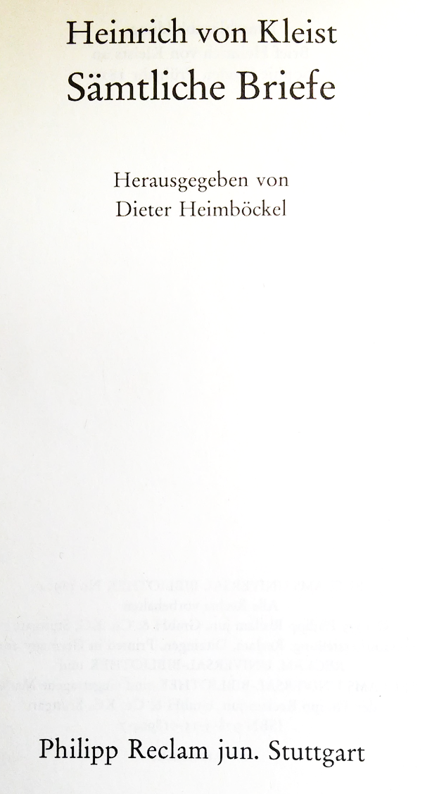
Einzelner geistiger Schöpfer, übergeordneter Titel -5-
Beispiel 1
PICA | RDA | Element | Erfassung
3000 | 19.2 | Geistiger Schöpfer | !118563076! Kleist, Heinrich$cvon $BVerfasser $4aut
 | 18.5 | Beziehungskenn-zeichnung
3210 | 17.8 | In der Manifestation verkörpertes Werk | !740992470! Kleist, Heinrich$cvon $aBriefe
4000 | 2.3.2 | Haupttitel | Sämtliche Briefe / Heinrich von Kleist
 | 2.4.2 | Verantwortlich-keitsangabe
Enthält 233 Briefe von Kleist und 22 Briefe an ihn

Slide 16

Einzelner geistiger Schöpfer, übergeordneter Titel -6-
PICA | RDA | Element | Erfassung
3000 | 19.2 | Geistiger Schöpfer | !118563076! Kleist, Heinrich$cvon $BVerfasser $4aut
 | 18.5 | Beziehungskenn-zeichnung
3210 | 17.8 | In der Manifestation verkörpertes Werk | !740992470! Kleist, Heinrich$cvon $aBriefe
4000 | 2.3.2 | Haupttitel | Briefe / Heinrich von Kleist ; herausgegeben und eingeleitet von Friedrich Michael
 | 2.4.2 | Verantwortlich-keitsangabe
 | 2.4.2 | Verantwortlich-keitsangabe
Beispiel 2
Aus der Ressource geht nur bei genauer Einsichtnahme hervor, dass es sich um eine nicht ganz vollständige Auswahl der Briefe handelt.

Slide 17
Einzelner geistiger Schöpfer, übergeordneter Titel -7-
Sonstige Zusammenstellungen von mehreren Werken (RDA 6.2.2.10.3)
  unvollständige Zusammenstellungen
  Zusammenstellungen, die ausschließlich oder überwiegend aus Formen bestehen, die nicht in der Liste zu RDA 6.2.2.10 und RDA 6.2.2.10.2 D-A-CH vorkommen
Gelten gemäß RDA 6.2.2.10 D-A-CH als unter diesem Titel bekannt
Übergeordneter Titel wird zum bevorzugten Titel der Zusammenstellung

Slide 18

Einzelner geistiger Schöpfer, übergeordneter Titel -8-
PICA | RDA | Element | Erfassung
3000 | 19.2 | Geistiger Schöpfer | !118525069! Dewey, John$BVerfasser $4aut
 | 18.5 | Beziehungs-kennzeichnung
3210 | 17.8 | In der Manifestation verkörpertes Werk | !740992470! Dewey, John$a Liberalism and social action nicht: …$aEssays. Auswahl
4000 | 2.3.2 | Haupttitel | Liberalismus und gesellschaftliches Handeln / John Dewey ; herausgegeben und übersetzt von Achim und Nora Eschbach
 | 2.4.2 | Verantwort-lichkeits-angabe
 | 2.4.2 | Verantwortlich-keitsangabe
Beispiel 1
Die Ausgabe enthält mehrere, aber nicht alle Essays von John Dewey.
Der Originaltitel lautet: Liberalism and social action

Slide 19
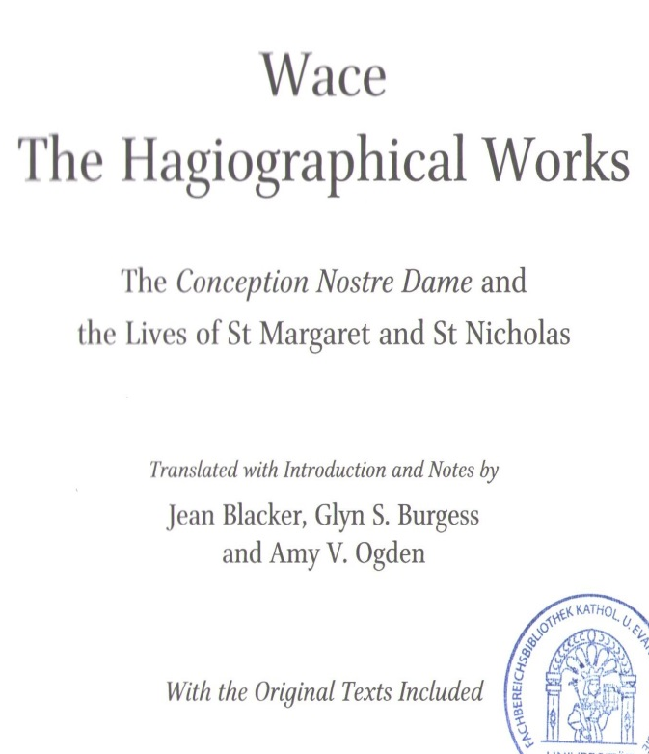
Einzelner geistiger Schöpfer, übergeordneter Titel -9-
PICA | RDA | Element | Erfassung
3000 | 19.2 | Geistiger Schöpfer | !118805827!Wace $BVerfasser$4aut
 | 18.5 | Beziehungs-kennzeichnung
3210 | 17.8 | In der Manifesta-tion verkör-pertes Werk | !740992470!Wace $aThe @hagiographical works nicht: …$aHagiographien
4000 | 2.3.2 | Haupttitel | The @hagiographical works / Wace ; translated with introduction and notes by Jean Blacker, Glyn S. Burgess and Amy V. Ogden
 | 2.4.2 | Verantwort-lichkeits-angabe
 | 2.4.2 | Verantwort-lichkeitsan-gabe
Beispiel 2
Eine Ausgabe aller Hagiographien von Wace

Slide 20
Einzelner geistiger Schöpfer, übergeordneter Titel -10-
Sonderfall: Übergeordneter Titel identisch mit dem Titel eines enthaltenen Teilwerks
  Wenn für beide Werke ein normierter Sucheinstieg erfasst werden soll:
  Unterscheidendes Merkmal nötig, beispielsweise die Form des Werks

Slide 21

Einzelner geistiger Schöpfer, übergeordneter Titel -11-
PICA | RDA | Element | Erfassung
3000 | 19.2 | Geistiger Schöpfer | !129613347! Richter, Falk$BVerfasser $4aut
 | 18.5 | Beziehungskenn-zeichnung
3210 | 17.8 | In der Manifestation verkörpertes Werk | !740992470! Richter, Falk$aUnter Eis$g Zusammenstellung
3211 | 17.8 | In der Manifestation verkörpertes Werk | !740992471! Richter, Falk$aUnter Eis$gDrama
4000 | 2.3.2 | Haupttitel | Unter Eis / Falk Richter ; mit einem Vorwort von Katrin Ullmann
 | 2.4.2 | Verantwort-lichkeits-angabe
 | 2.4.2 | Verantwortlich-keitsangabe

Slide 22
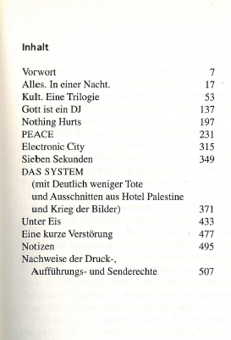
Einzelner geistiger Schöpfer, übergeordneter Titel -12-
Fortsetzung:
PICA | RDA | Element | Erfassung
3210 | 6.2.2 | Bevorzugter Titel des Werks | Unter Eis$g Zusammenstellung
 | 6.3 | Form des Werks
3211 | 6.2.2 | Bevorzugter Titel des Werks | Unter Eis$gDrama
 | 6.3 | Form des Werks
Hinweis: Als Standardelement erforderlich ist das unterscheidende Merkmal nur bei einem der beiden Werktitel

Slide 23
Einzelner geistiger Schöpfer, kein übergeordneter Titel -1-
Grundregel RDA 6.2.2.10.3: Bevorzugter Titel für jedes Werk wird erfasst
Alternative: Bildung eines Formaltitels gemäß RDA 6.2.2.10.1 oder 6.2.2.10.2, gefolgt von Auswahl
Alternative soll nur in Ausnahmefällen angewendet werden, wenn die Aufführung sämtlicher bevorzugter Titel zu umfangreich wird
Herstellung einer Beziehung nur für das erste Werk erforderlich (RDA 17.8)

Slide 24
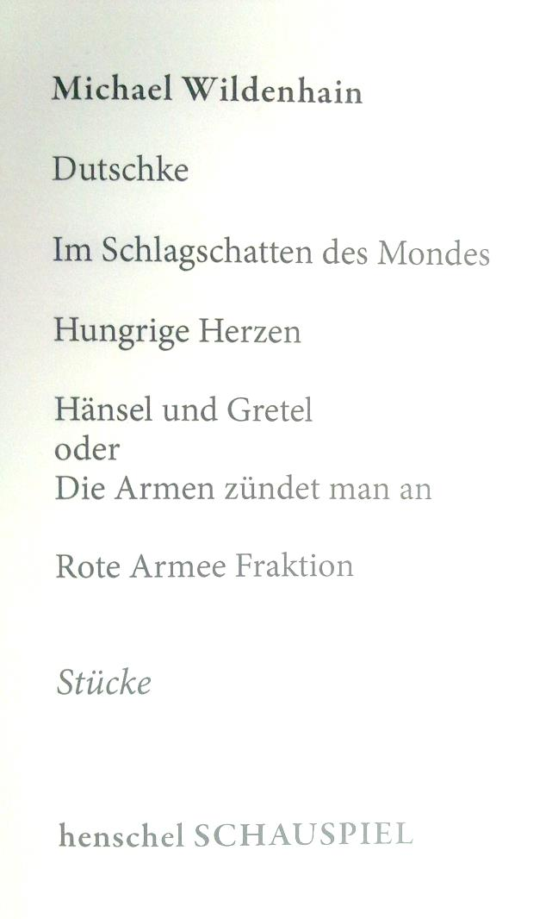
Einzelner geistiger Schöpfer, kein übergeordneter Titel -2-
PICA | RDA | Element | Erfassung
3000 | 19.2 | Geistiger Schöpfer | !115547533! Wildenhain, Michael $BVerfasser$4aut
 | 18.5 | Beziehungskenn-zeichnung
3211 | 17.8 | In der Manifestation verkörpertes Werk | !750992470! Wildenhain, Michael$aDutschke
3211 | 17.8 | … | …
Enthält fünf Stücke ohne übergeordneten Titel

Slide 25
Einzelner geistiger Schöpfer, kein übergeordneter Titel -3-
Titelblatt(scan)
Fortsetzung:
PICA | RDA | Element | Erfassung
4000 | 2.3.2 | Haupttitel | Dutschke
4010 | 2.3.2 | Haupttitel | Im Schlagschatten des Mondes
4010 | 2.3.2 | Haupttitel | Hungrige Herzen
4010 | 2.3.2 | Haupttitel | Hänsel und Gretel oder Die Armen zündet man an
4010 | 2.3.2 | Haupttitel | Rote Armee Fraktion
4011 | 2.4.2 | Verantwort-lichkeitsan-gabe (Gesamt) | Michael Wildenhain
Weitere bibliografische Informationen
Enthält fünf Stücke ohne übergeordneten Titel

Slide 26
Verschiedene geistige Schöpfer, übergeordneter Titel -1-
Hauptsächliches Werk ist das Werk der Zusammenstellung selbst
Bestimmung des bevorzugten Titels nach den allgemeinen Regeln zur Bestimmung des Werktitels RDA 6.2.2.4 und 6.2.2.5
Keine Formaltitel

Slide 27

Verschiedene geistige Schöpfer, übergeordneter Titel -2-
PICA | RDA | Element | Erfassung
3010 | 20.2 | Mitwirkender | !13159494X! Haas, Eberhard Th. $BHerausgeber $4edt
 | 18.5 | Beziehungs-kennzeichnung
3210 | 17.8 | In der Manifes-tation verkör-pertes Werk | !770992474!100 Jahre Totem und Tabu

Slide 28
Verschiedene geistige Schöpfer, übergeordneter Titel -3-
Fortsetzung:
PICA | RDA | Element | Erfassung
4000 | 2.3.2 | Haupttitel | 100 Jahre Totem und Tabu / Eberhard Th. Haas (Hg.) ; mit Beiträgen von Elizabeth Bott Spillius, Ulrike Brunotte, Paula Elkisch, Robin Fox, René Girard, Eberhard Th. Haas, Alfred L. Kroeber, Cyril Levitt, Margaret Mead, Wolfgang Palaver, Uwe C. Steiner und Herbert Will
 | 2.4.2 | Verant-wort-lichkeits-angabe
 | 2.4.2 | Verant-wort-lichkeits-angabe

Slide 29
Verschiedene geistige Schöpfer, übergeordneter Titel -4-
Zusätzliche Erfassung der einzelnen Beiträge möglich:
als in Beziehung stehende (enthaltene) Werke gemäß RDA 25.1
und/oder
als in Beziehung stehende Manifestationen gemäß RDA 27.1
Erfassung der Beiträge ist kein Standardelement, also grundsätzlich optional
Notes:
Aus pragmatischen Gründen ist es in der Praxis erlaubt, die Verfasser der Teilwerke in der Gesamtaufnahme mit der Beziehungskennzeichnung "Verfasser" aufzuführen, ohne Beziehungen zu den Teilwerken herzustellen. Da solche Angaben keinem RDA-Element zugeordnet werden können, kommen sie in den nachfolgenden Beispielen auch nicht vor.

Slide 30
Verschiedene geistige Schöpfer, übergeordneter Titel -5-
Beispiel: Erfassung der Beiträge mittels normierter Sucheinstiege auf Werkebene
PICA | RDA | Element | Erfassung
3010 | 20.2 | Mitwirkender | !13159494X!Haas, Eberhard Th. $BHerausgeber$4edt
 | 18.5 | Beziehungskennzeichnung
3210 | 17.8 | In der Manifestation verkörpertes Werk | !770992474!100 Jahre Totem und Tabu
3211 | 17.8 | In der Manifestation verkörpertes Werk | !780992471!Mead, Margaret$aAn @ethnologist’s footnote to "Totem and Taboo"

Slide 31
Verschiedene geistige Schöpfer, übergeordneter Titel -6-
Fortsetzung:
PICA | RDA | Element | Erfassung
3211 | 17.8 | In der Manifestation verkörpertes Werk | !780992472!Kroeber, Alfred L.$aTotem and taboo in retrospect
3211 | 17.8 | s.o | !780992473!Fox, Robin$aTotem and taboo reconsidered
3211 | 17.8 | … | ...
4000 | 2.3.2 | Haupttitel | 100 Jahre Totem und Tabu / Eberhard Th. Haas (Hg.) ; mit Beiträgen von Elizabeth Bott Spillius, Ulrike Brunotte, Paula Elkisch, Robin Fox, René Girard, Eberhard Th. Haas, Alfred L. Kroeber, Cyril Levitt, Margaret Mead, Wolfgang Palaver, Uwe C. Steiner und Herbert Will
 | 2.4.2 | Verantwortlich-keitsangabe
 | 2.4.2 | Verantwortlich-keitsangabe

Slide 32
Verschiedene geistige Schöpfer, übergeordneter Titel -7-
Beispiel: Erfassung der Beiträge mittels strukturierter Beschreibung auf Manifestationsebene
PICA | RDA | Element | Erfassung
3010 | 20.2 | Mitwirkender | !13159494X!Haas, Eberhard Th. $BHerausgeber$4edt
 | 18.5 | Beziehungskennzeichnung
3210 | 17.8 | In der Manifestation verkörpertes Werk | !770992474!100 Jahre Totem und Tabu
4000 | 2.3.2 | Haupttitel | 100 Jahre Totem und Tabu / Eberhard Th. Haas (Hg.) ; mit Beiträgen von Elizabeth Bott Spillius [und 12 andere]
 | 2.4.2 | Verantwortlich-keitsangabe
 | 2.4.2 | Verantwortlich-keitsangabe

Slide 33
Verschiedene geistige Schöpfer, übergeordneter Titel -8-
Fortsetzung:
PICA | RDA | Element | Erfassung
4222 | 27.1 | In Beziehung stehende Manifestation | $tFußnote einer Ethnologin zu Totem und Tabu$hMargaret Mead
4222 | 27.1 | In Beziehung stehende Manifestation | $tTotem und Tabu im Rückblick$hAlfred L. Kroeber
4222 | 27.1 | In Beziehung stehende Manifestation | $tEin @neuer Blick auf Totem und Tabu$hRobin Fox
4222 | 27.1 | s.o. | ... Erfassung beliebig vieler weiterer in Beziehung stehender Werke und Manifestationen möglich

Slide 34
Verschiedene geistige Schöpfer, übergeordneter Titel -9-
Beispiel: Erfassung der Beiträge mittels strukturierter Beschreibung auf Manifestationsebene sowie normierter Sucheinstiege auf Werkebene
PICA | RDA | Element | Erfassung
3010 | 20.2 | Mitwirkender | !13159494X!Haas, Eberhard Th. $BHerausgeber$4edt
 | 18.5 | Beziehungskennzeichnung
3210 | 6.2.2 | Bevorzugter Titel des Werks | 100 Jahre Totem und Tabu
3210 | 17.8 | In der Manifestation verkörpertes Werk | !770992474!100 Jahre Totem und Tabu
3211 | 17.8 | In der Manifestation verkörpertes Werk | !780992471!Mead, Margaret$aAn @ethnologist’s footnote to "Totem and Taboo"
3211 | 17.8 | … | ...

Slide 35
Verschiedene geistige Schöpfer, übergeordneter Titel -10-
Fortsetzung:
PICA | RDA | Element | Erfassung
4000 | 2.3.2 | Haupttitel | 100 Jahre Totem und Tabu / Eberhard Th. Haas (Hg.) ; mit Beiträgen von Elizabeth Bott Spillius, Ulrike Brunotte, Paula Elkisch, Robin Fox, René Girard, Eberhard Th. Haas, Alfred L. Kroeber, Cyril Levitt, Margaret Mead, Wolfgang Palaver, Uwe C. Steiner und Herbert Will
 | 2.4.2 | Verantwortlich-keitsangabe
 | 2.4.2 | Verantwortlich-keitsangabe
4222 | 27.1 | In Beziehung stehende Manifestation | $tFußnote einer Ethnologin zu Totem und Tabu$hMargaret Mead
4222 | 27.1 | s.o. | ... Erfassung beliebig vieler weiterer in Beziehung stehender Werke und Manifestationen möglich

Slide 36
Verschiedene geistige Schöpfer, kein übergeordneter Titel -1-
Erfassung der bevorzugten Titel für jedes Werk
Die Alternative, Titel zu fingieren, wird nicht angewendet (RDA 2.3.2.9 D-A-CH)

Slide 37
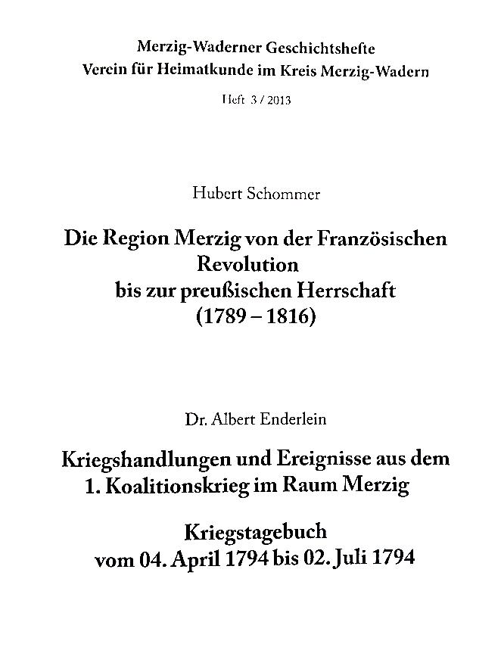
Verschiedene geistige Schöpfer, kein übergeordneter Titel -2-
PICA | RDA | Element | Erfassung
3010 | - | (geistiger Schöpfer, der zu einem Teilwerk gehört) | !178907286! Schommer, Hubert$BVerfasser $4aut
 | 18.5 | Beziehungskennzeichnung
3010 | - | (geistiger Schöpfer, der zu einem Teilwerk gehört) | !110486382!Enderlein, Albert$BVerfasser $4aut
 | 18.5 | Beziehungskennzeichnung
3211 | 17.8 | In der Manifes-tation verkör-pertes Werk | !790992470!Schommer, Hubert$aDie @Region Merzig von der Französischen Revolution bis zur preußischen Herrschaft (1789-1816)
Bei „Kriegstagebuch ...“ handelt es sich um einen Titelzusatz und nicht um einen Haupttitel eines weiteren Werkes.

Slide 38
Verschiedene geistige Schöpfer, kein übergeordneter Titel -3-
Fortsetzung:
PICA | RDA | Element | Erfassung
3211 | 17.8 | In der Manifestation verkörpertes Werk | !790992471!Enderlein, Albert$a Kriegshandlungen und Ereignisse aus dem 1. Koalitionskrieg im Raum Merzig
4000 | 2.3.2 | Haupttitel (1. Teil) | Die @Region Merzig von der Französischen Revolution bis zur preußischen Herrschaft (1789-1816) / Hubert Schommer
 | 2.4.2 | Verantwort-lichkeitsangabe (1. Teil)
4010 | 2.3.2 | Haupttitel (2. Teil) | Kriegshandlungen und Ereignisse aus dem 1. Koalitionskrieg im Raum Merzig / Dr. Albert Enderlein
 | 2.4.2 | Verantwort-lichkeitsangabe (2. Teil)

Slide 39
Hauptwerk mit Ergänzung -1- (RDA 6.27.1.4 D-A-CH)
In der bevorzugten Informationsquelle ist
  entweder nur das Hauptwerk genannt
  oder
  die Ergänzungen werden als nachrangig präsentiert
Erfasst wird vorrangig das Hauptwerk
Zur Ergänzung kann eine Beziehung nach RDA 25.1 hergestellt werden
Empfohlene Beziehungskennzeichnung: erweitert durch (RDA Anhang J.2.5)

Slide 40
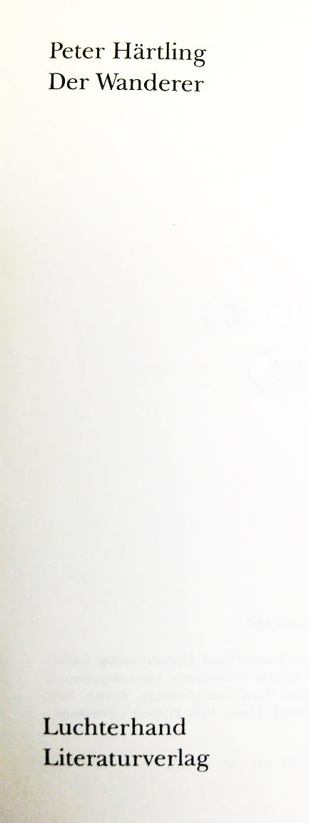
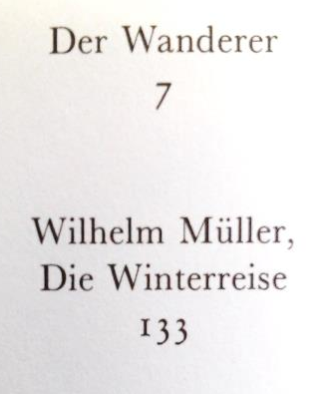
Hauptwerk mit Ergänzung -2-
Beispiel: Erfassung der Ergänzung als in Beziehung stehendes Werk mittels strukturierter Beschreibung
PICA | Element | Erfassung
3000 | Geistiger Schöpfer | !118544551!Härtling, Peter$BVerfasser $4aut
 | Beziehungskenn-zeichnung
3210 | In der Manifestation verkörpertes Werk | !790992485!Härtling, Peter$aDer @Wanderer
4000 | Haupttitel | Der @Wanderer / Peter Härtling
 | Verantwortlich-keitsangabe
4249 | In Beziehung stehendes Werk | Erweitert durch$l Müller, Wilhelm$tDie @Winterreise
Aus dem Inhaltsverzeichnis geht hervor, dass noch ein weiteres Werk eines anderen Autoren enthalten ist.

Slide 41
Hauptwerk mit Ergänzung -3-
Beispiel: Erfassung der Ergänzung als in Beziehung stehendes Werk mittels normiertem Sucheinstieg
PICA | Element | Erfassung
3000 | Geistiger Schöpfer | !118544551!Härtling, Peter$BVerfasser$4aut
 | Beziehungskennzeichnung
3210 | Bevorzugter Titel des Werks | Der @Wanderer
3210 | In der Manifestation verkörpertes Werk | !790992485!Härtling, Peter$aDer @Wanderer
3211 | In der Manifestation verkörpertes Werk | !790992481!Müller, Wilhelm$aDie @Winterreise
4000 | Haupttitel | Der @Wanderer / Peter Härtling
 | Verantwortlichkeits-angabe

